Slide 1

Footprint4all
André Costa - 20190933
João Luz - 20190798

Slide 2
Introdução e enquadramento
Este projeto é realizado num contexto de Project Base Learning que integra as cadeiras de Programação Orientada por Objetos, Base de Dados e Competências Comunicacionais. O projeto tem importância na questão da poluição e emissão de gases tóxicos para o ambiente especificamente em Portugal. Sendo relevante no sentido de minimizar este problema pela passagem de informação e educação dos utilizadores.

Slide 3
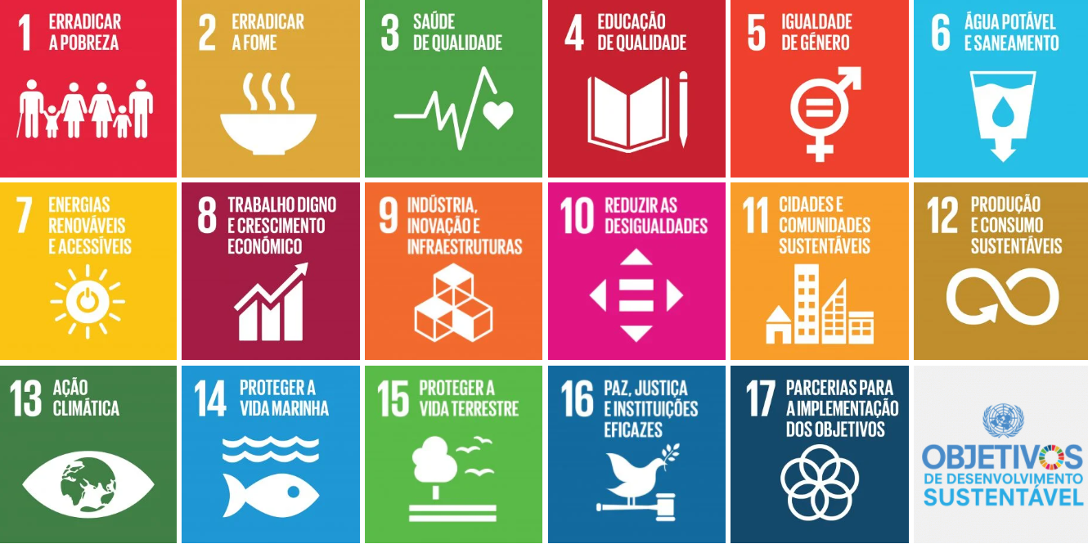
Objetivos de desenvolvimento sustentável

Slide 4
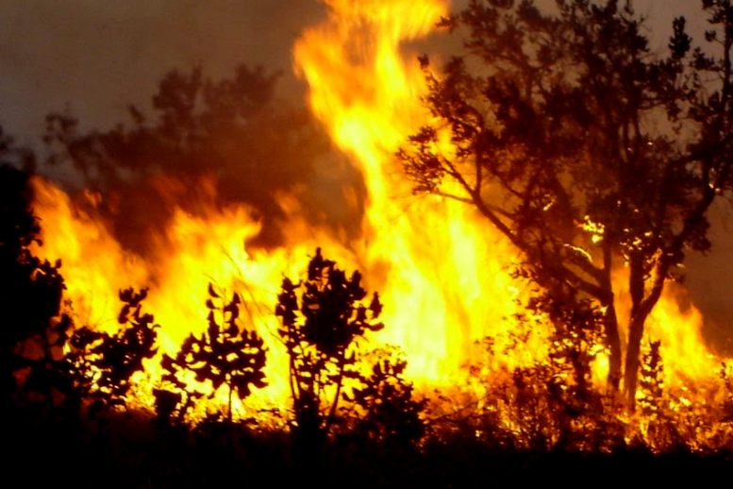
Consequências ambientais
Fogos nas florestas tem aumentado de forma significativa anualmente
Queimadas tem tido um crescimento ascendente, principalmente na Amazónia

Slide 5
Caso de utilização
Visualizar classificação dos utilizadores
Descrição: O utilizador, depois de responder a um formulário terá a sua classificação dependendo das respostas que dá. A classificação passa pelo nível de poluição em que o utilizador está envolvido. Numa escala de 1 a 5, com descrição de cada nível da escala.
Pré-condições:
Preencher formulário
Passo a passo:
O utilizador acede ao "histórico de classificações".
Visualiza qual a classificação atribuída a cada formulário realizado.
Pós-condições:
-N/A

Slide 6
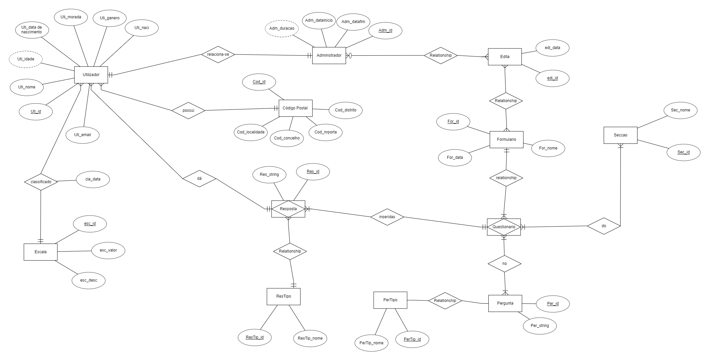
Diagrama entidade-relacionamento

Slide 7
Objetivos e conclusão
A emissão excessiva de dióxido de carbono para a atmosfera é um dos grandes problemas do nosso século. Sabemos que a presença em quantidades elevadas deste gás na nossa atmosfera é prejudicial para o planeta. Deste modo, se cada utilizador que aceder ao site possa diminuir a sua emissão de gases tóxicos e prejudiciais para o ambiente em geral e dessa forma contribuir para um mundo menos poluído o nosso objetivo terá sido cumprido.

Slide 8
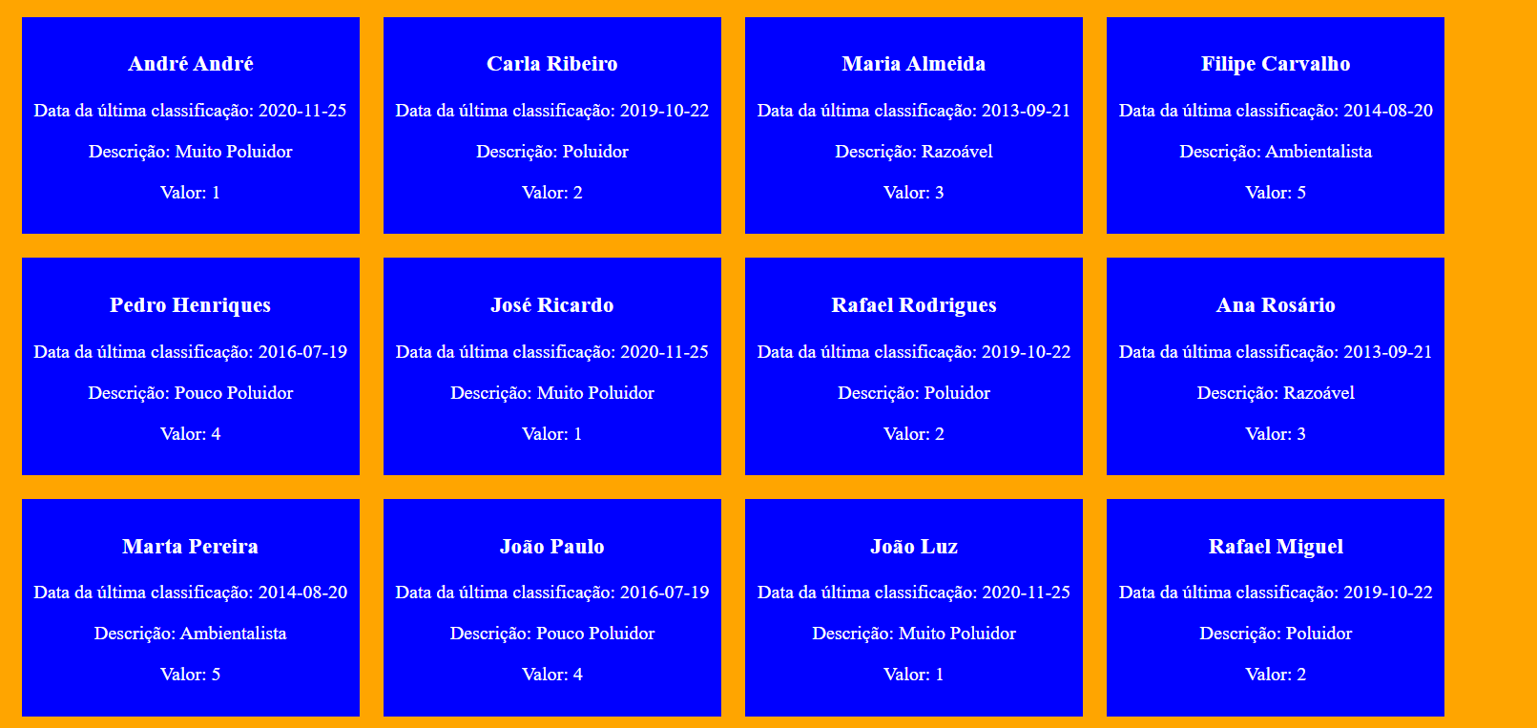
Demonstração

